Slide 1

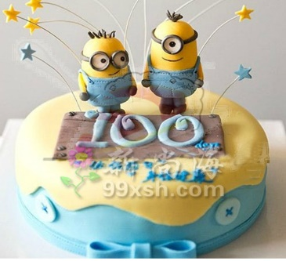

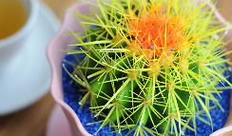


蛋糕坊+
罗开雾 15222010113

Slide 2

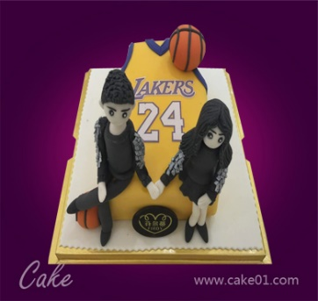
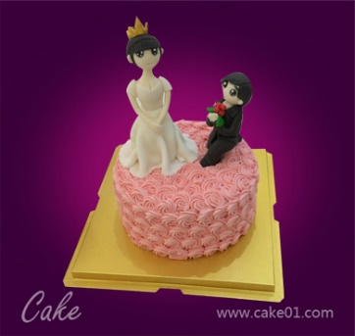
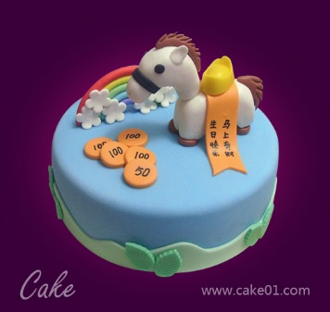
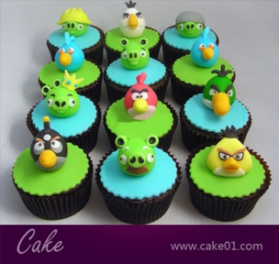
- 市场现状
市场上关于蛋糕的app主要是以下几种类型
成型图案的蛋糕定制商城类
蛋糕做法指导类
做蛋糕的游戏类
没有一款完全在线定制个人图案蛋糕的app

Slide 3
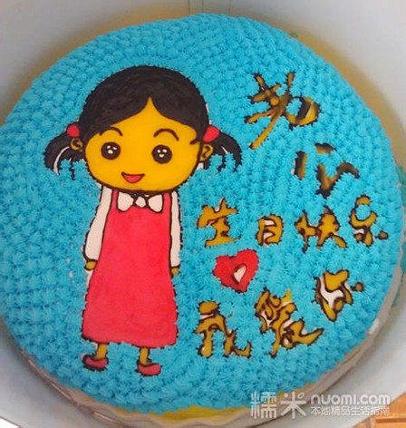
- 需求定位
满足个性蛋糕的完全定制需求，
增强个性定制的沟通效果
增强一份欣喜和浪漫
- 模式
- 在线创建个性蛋糕模型
定制食材、选择已有样式、创意样式
- 蛋糕店接单
完成蛋糕制作
指导用户在蛋糕店完成制作

Slide 4
- 交易模式
与蛋糕店签约，收取系统费用
根据用户导流，收取提成

Slide 5
- 关键技术
WebGL/Unity 3D引擎
订单系统、支付系统
- 核心问题
蛋糕3D素材及模型

Slide 6
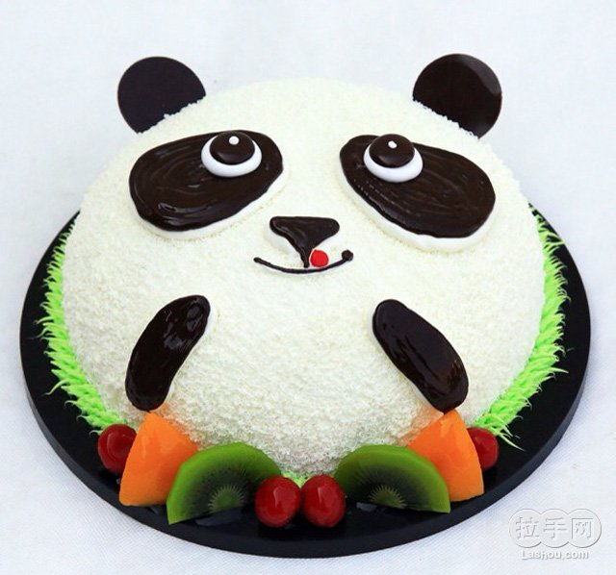
谢谢

